Slide 1
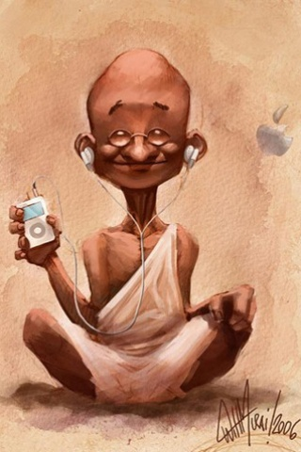

La matematica e la musica.

Slide 2


Slide 3
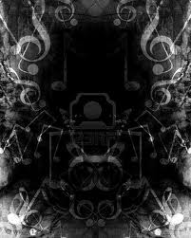
Teoria musicale e matematica nella tradizione pitagorica
Il suono è l’effetto di un fenomeno fisico concreto, eppure non si lascia trattenere sotto alcuna forma. Per spiegarsi l’avvenire di ciò, già i filosofi classici ne cercarono le possibilità di interferire con l’uomo. La sua essenza, misteriosa ma reale, lo porta a divenire simbolo degli aspetti appena intuibili dell’universo, mentre si cerca di misurarne la parte fisica con il numero, strumento unico ed universale di spiegazione della realtà.

Slide 4
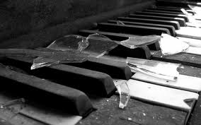
Semplice e geniale: i suoni possono essere misurati mettendoli a confronto tra loro. Una corda tesa può produrre un suono ben preciso, la sua metà ne produce un altro esattamente un’ottava più in alto; è quanto succede ogni volta che un uomo ed una donna si mettono a cantare la stessa nota senza preoccuparsi di cercare l’unisono: le loro caratteristiche fisiologiche differenti li portano a cantare "in ottava": due note perfettamente "consonanti".

Slide 5
Pitagora ricerca queste consonanze e le definisce numericamente: se prendiamo una corda che produce un determinato suono e desideriamo ottenere il suono superiore di un’ottava, dobbiamo interrompere la corda nel suo punto centrale. Indicando con A la lunghezza della corda che produce il primo suono e con B la lunghezza della sezione che produce il secondo abbiamo che A:B=2:1.

Slide 6
Per salire di una quinta dobbiamo interrompere la corda ai due terzi e quindi, indicando con C la lunghezza della sezione che produce questo nuovo suono, abbiamo A:C=3:2. Infine i suoni prodotti dalle corde C e B formano un intervallo di quarta, e C:B=4:3.

Slide 7
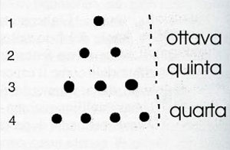
Abbiamo quindi che le tre consonanze principali, ottava, quinta e quarta, corrispondono ai rapporti 2:1, 3:2 e 4:3 e possono essere rappresentate impiegando, in modo “regolare”, sono i primi quattro numeri naturali.

Slide 8

Matematica e musica nel XX secolo (dodecafonia, sperimentalismo, musica elettronica)
La ricerca di nuove strade e nuovi linguaggi propri dell’arte moderna e contemporanea insieme alla forte accelerazione della tecnologia e nuovi strumenti in grado di produrre suono, fanno sì che la musica del ‘900 sia ancora una volta legata a concetti scientifici e matematici.

Slide 9
La musica all’inizio de ‘900 va oltre la pura astrazione quando con la dodecafonia rinuncia al suo dato "concreto".Anche questa evoluzione è legata a concetti matematici: i dodici suoni della scala cromatica, tutti ugualmente importanti nel pensiero di Schönberg, vengono numerati per formare una serie e questa serie viene ripetuta, sempre con la stessa struttura con diverse possibilità, per formare il materiale per la composizione.

Slide 10
Nel ‘900 la matematica è presente ancora nella struttura compositiva delle opere di Stockhausen ed ancor più di Xenakis, i quali risultano ancora difficili per la maggior parte delle nostre orecchie: la struttura di queste musiche deve molto alla loro visione astratta e non indulge neanche un po’ alla ricerca del gradimento dell’orecchio.

Slide 11
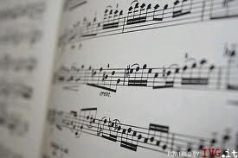
Tutta la musica dei nostri giorni è legata al mondo dell’elettronica, dal pianoforte digitale, surrogato più economico e flessibile di quello tradizionale, alle possibilità di comporre e produrre, registrare, modificare qualsiasi genere di musica, anche facendo a meno di voci o strumenti reali.

Slide 12

Di Martino Martino
Milano Antonella
Perna Federica
Rosamilia Angelica
Silvestri Francesca
Tesone Nadia
FINE

